Slide 1
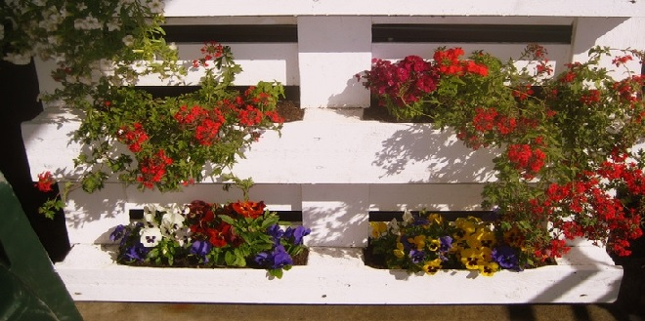
TALLER DE JARDÍ VERTICAL
Curs 21-22

Slide 2
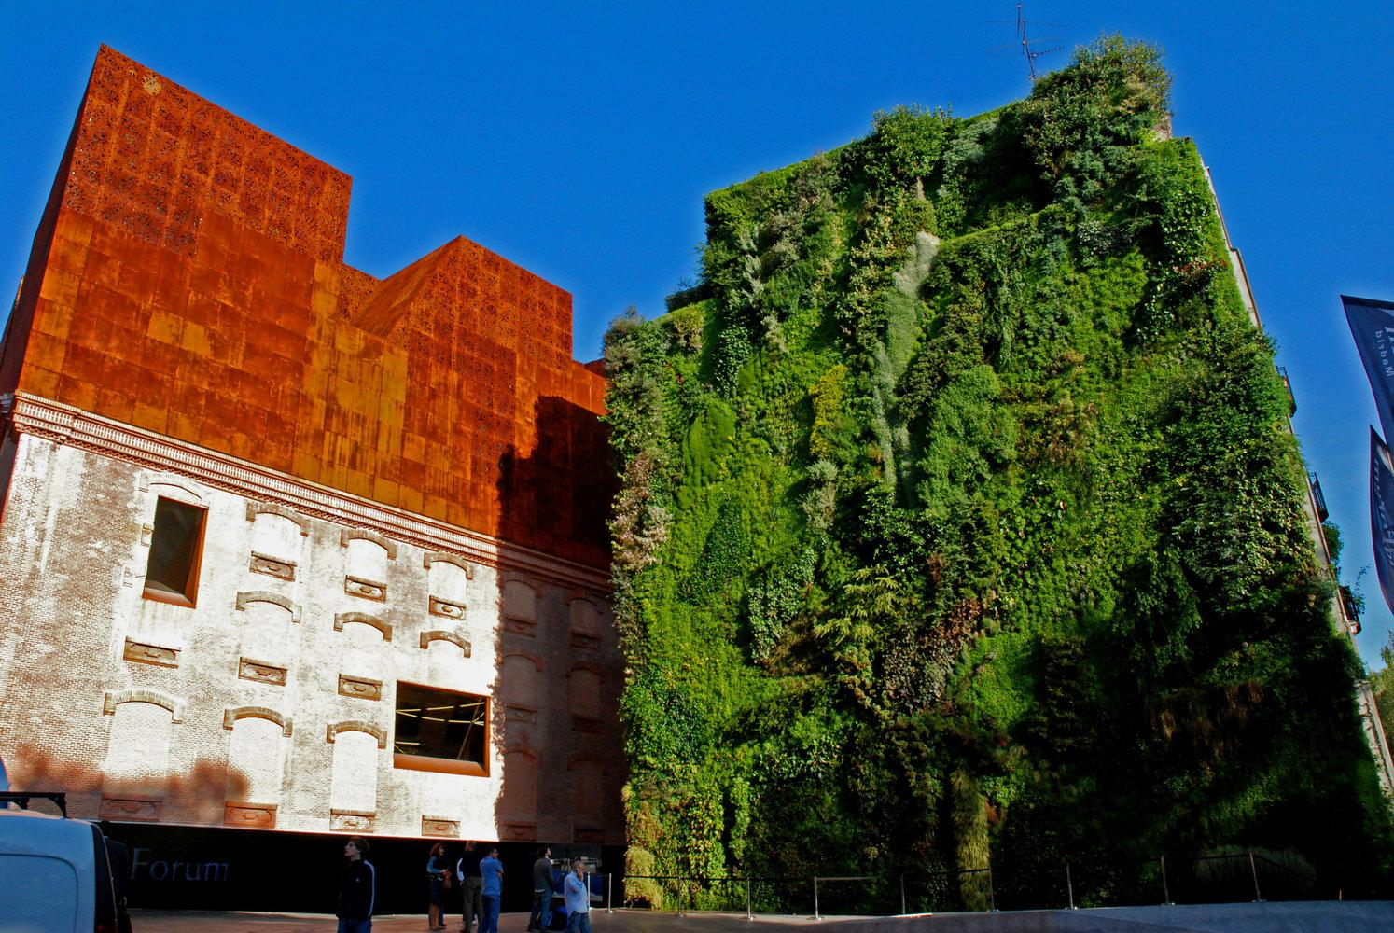
Què és un jardí vertical?
És un sistema de jardinera on s'incorporen diferents espècies vegetals i s'instal·la en una superfície en vertical. Són molt versàtils i es poden incorporar tant a interiors, com a exteriors a més aporten una infinitat de beneficis tant directes, indirectes, per a la salut i funcionals.
Podem crear petits ecosistemes
Ens permet posar un toc d’alegria i de colors.
No es perd espai.
És un petit pas contra la lluita del canvi
climàtic.

Slide 3
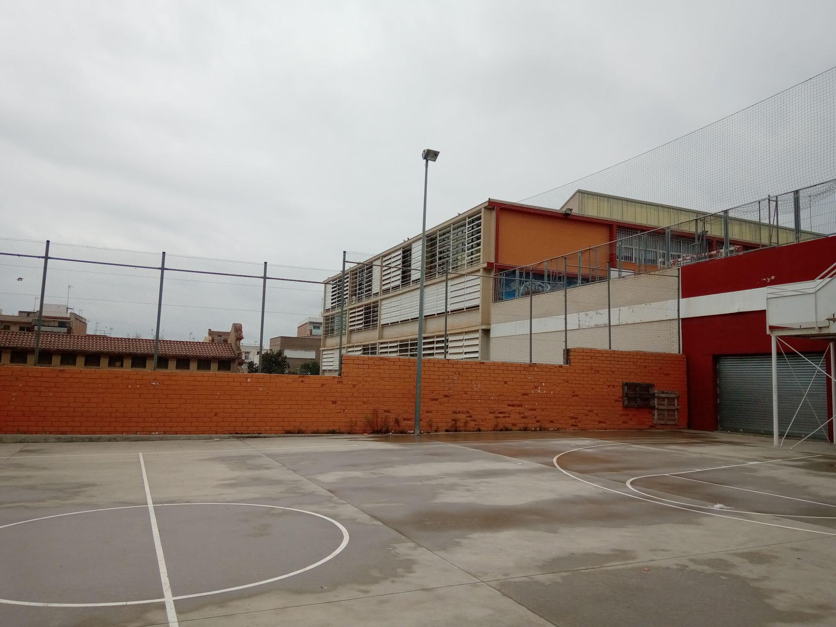
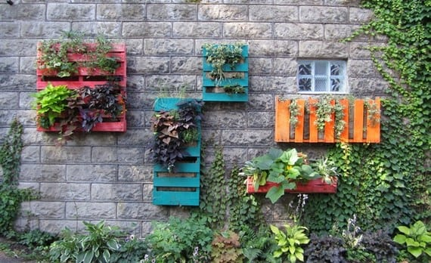
A on el farem?
El FAREM AL PATI PETIT, A LA PARET DE MAONS.

Slide 4
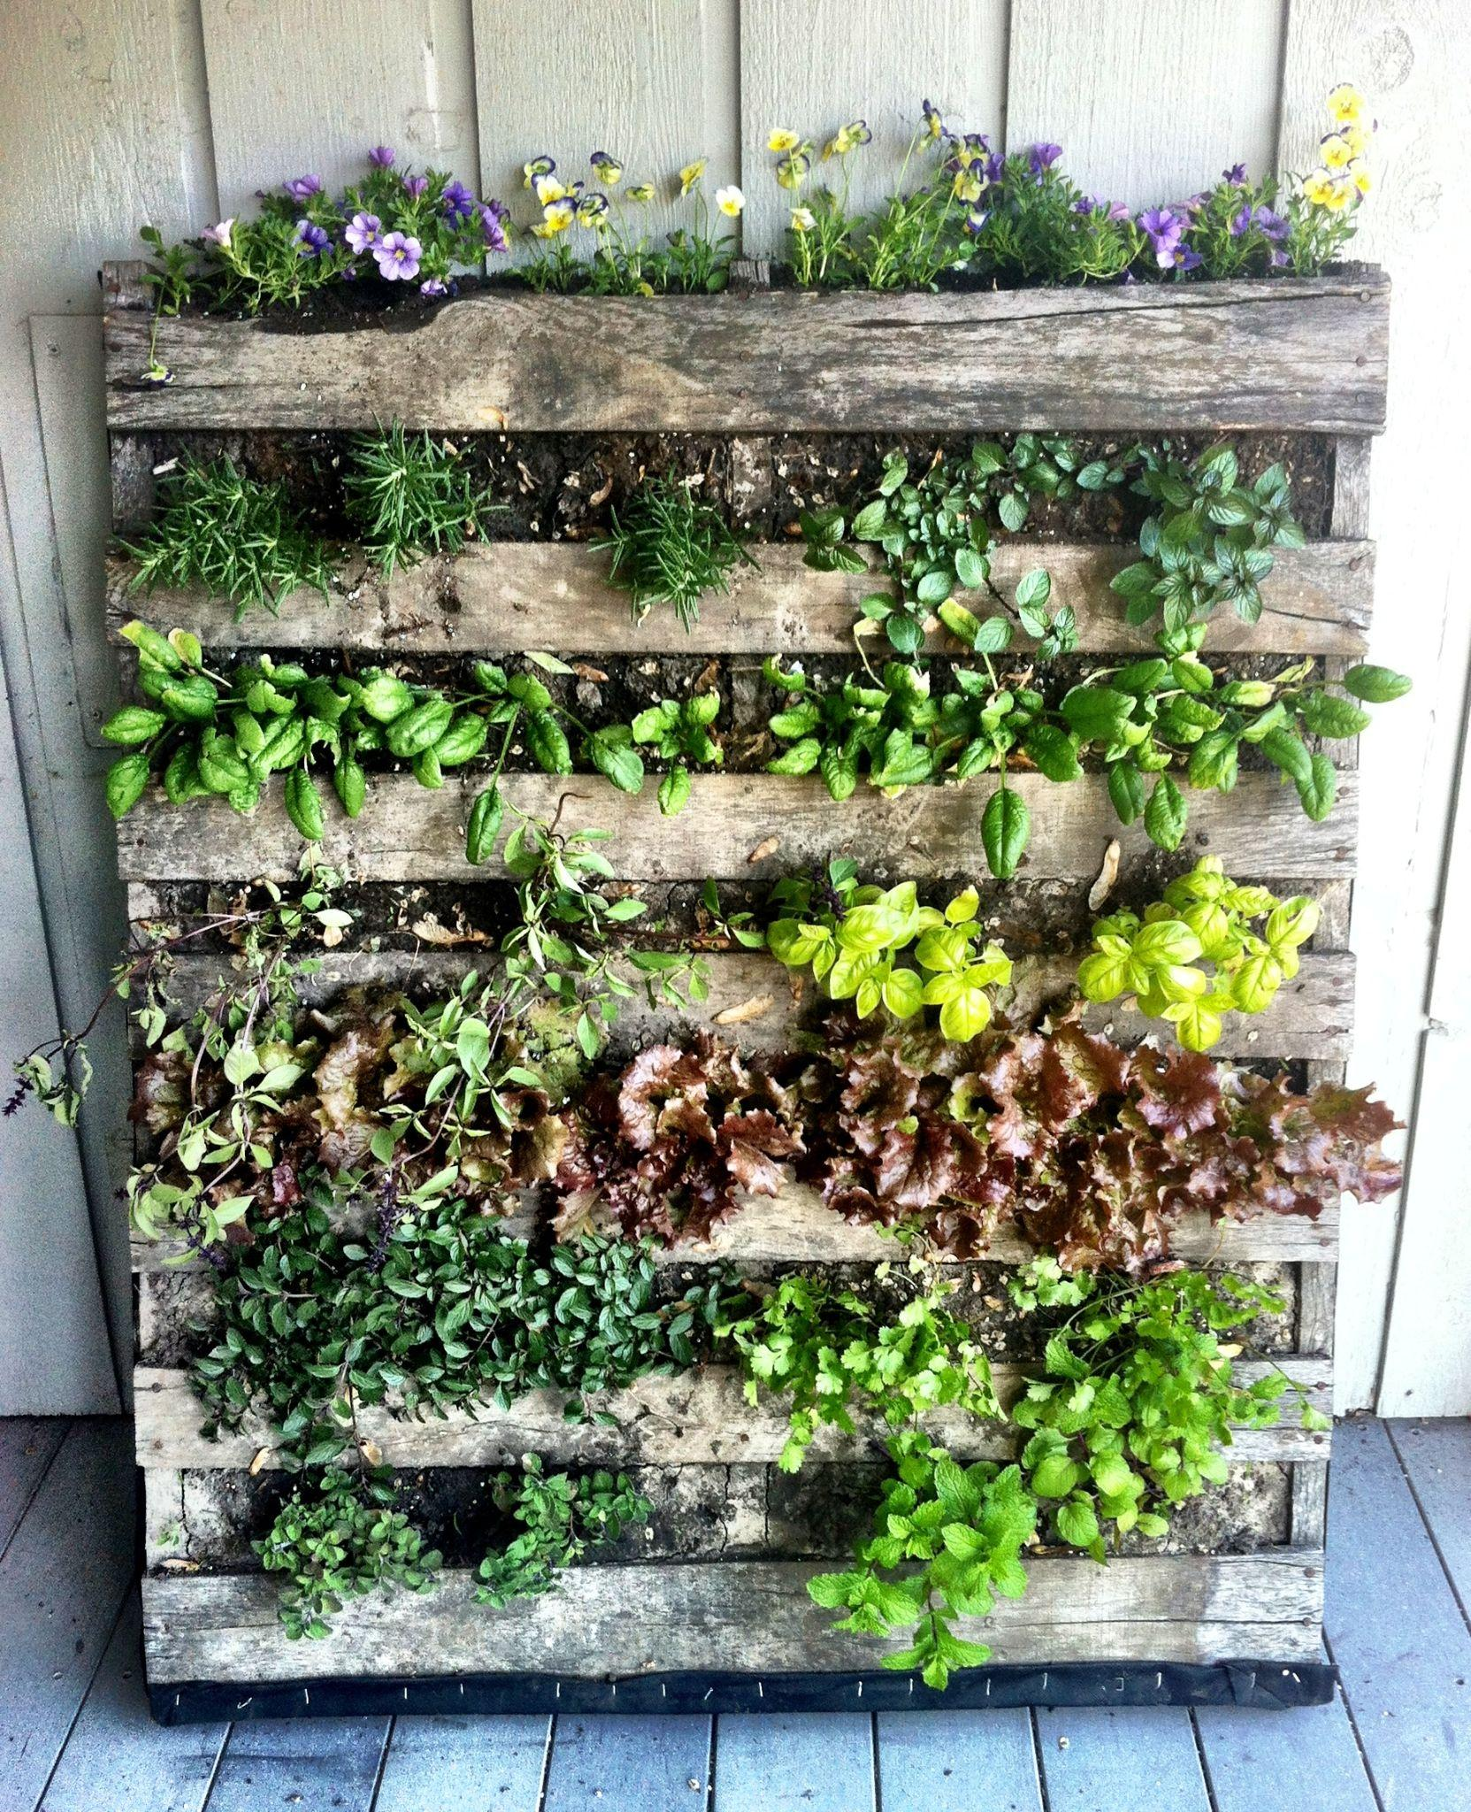
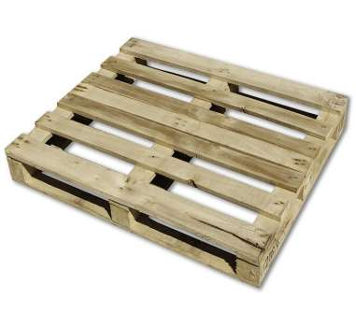
Com ho farem?
Ho farem amb palets de fusta reciclats.
Un palet és una base o plataforma de fusta, plàstic, acer o altres materials, per facilitar el moviment de les càrregues que s'hi dipositen, permetent de tractar-les de manera estandarditzada (amb les mateixes eines, per exemple: carretó elevador), malgrat les diferències de forma i volum.
Un palet és una base o plataforma de fusta, plàstic, acer o altres materials, per facilitar el moviment de les càrregues que s'hi dipositen, permetent de tractar-les de manera estandarditzada (amb les mateixes eines, per exemple: carretó elevador), malgrat les diferències de forma i volum.

Slide 5
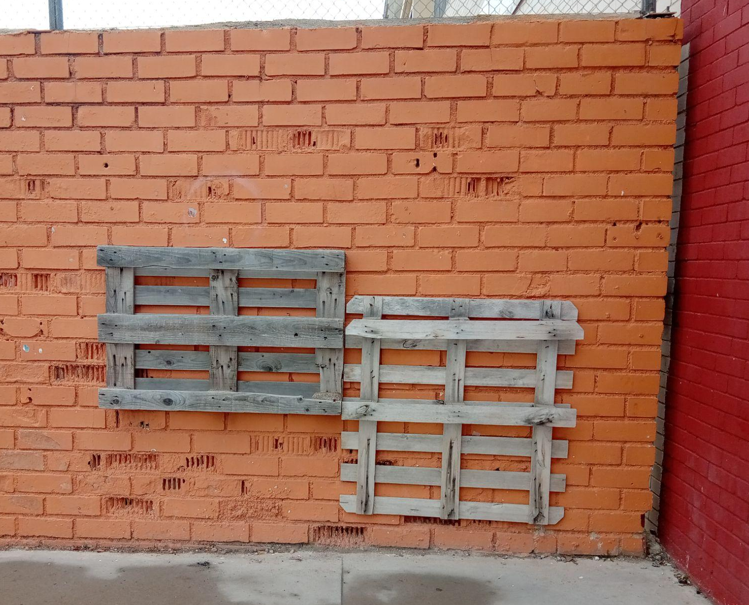
Aprofitarem una antiga iniciativa i l’ampliarem!!!!!
Hi ha uns palets ja col·locats d’un
antic projecte.
?
Utilitzarem les estructures antigues
per fer els prototips.

Slide 6
Tasques a fer?
Decidir quines eines utilitzar i quin serà l’equip de protecció personal (EPIs).
Investigar com fer les jardineres verticals (mètodes de plantar) i disseny estètic.
Fer una proposta de projecte.
Investigar com preparar la fusta dels palets.
Col·locació dels palets.
Investigar quines plantes posar i com posar-les i decidir el seu manteniment. Criteris estètics i climàtics.
Preveure els possibles problemes del projecte.

Slide 7
Avaluació?
Què es tindrà en compte?
- Assistència
- Actitud a classe
- Productes elaborats

